Slide 1
МО «Поселок Вольгинский»

Slide 2
ПЛАН РЕАЛИЗАЦИИ НАЦИОНАЛЬНОГО ПРОЕКТА «ФОРМИРОВАНИЕ КОМФОРТНОЙ ГОРОДСКОЙ СРЕДЫ» НА 2021 ГОД

Slide 3
Цель проекта - создание условий для системного повышения качества и комфорта городской среды на территории МО «Поселка Вольгинский»

Slide 4
Благоустройство общественной территории
По действующее федеральной программе «Формирование комфортной городской среды» на 2021 год предусмотрены средства из федерального и областного бюджета в размере 752,80 тыс.руб. Из муниципального бюджета софинансирование составляет 1’020,968 тыс.руб. Общая сумма составляет 1’773,768 тыс.руб.
Данные средства предполагается использовать на благоустройство общественных и жилых зон, озеленение, восстановление асфальтового покрытия, установка МАФ на территории муниципального образования.

Slide 5
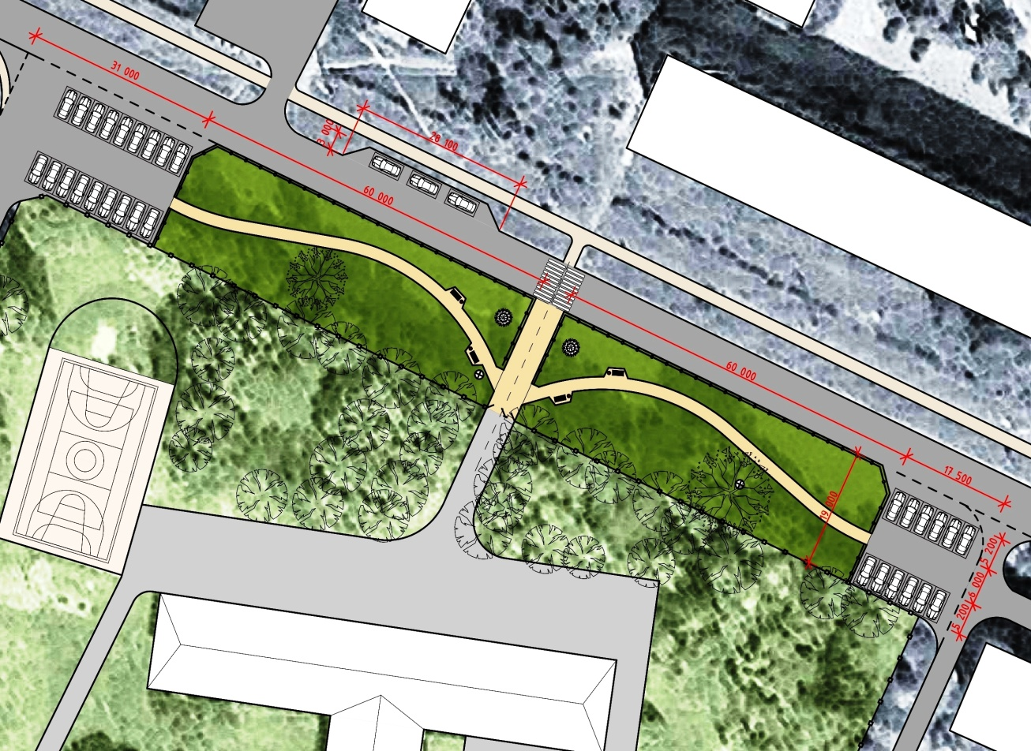
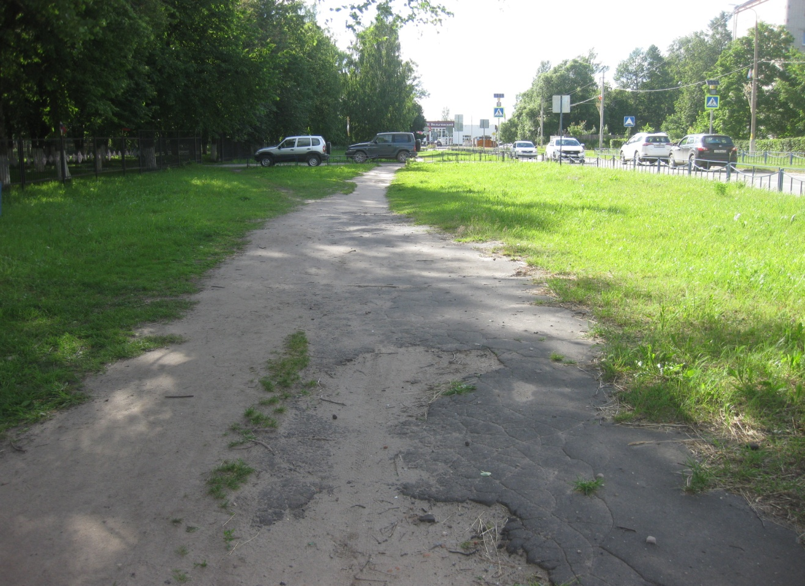
Для участия в программе выбрана
общественная территория.
Улица Старовская д. 23 «Школьная аллея»
Площадь охваченной территории 3’000 м²
Отсутствует асфальтовое покрытие на дорожках, нет лавочек и урн.

Slide 6
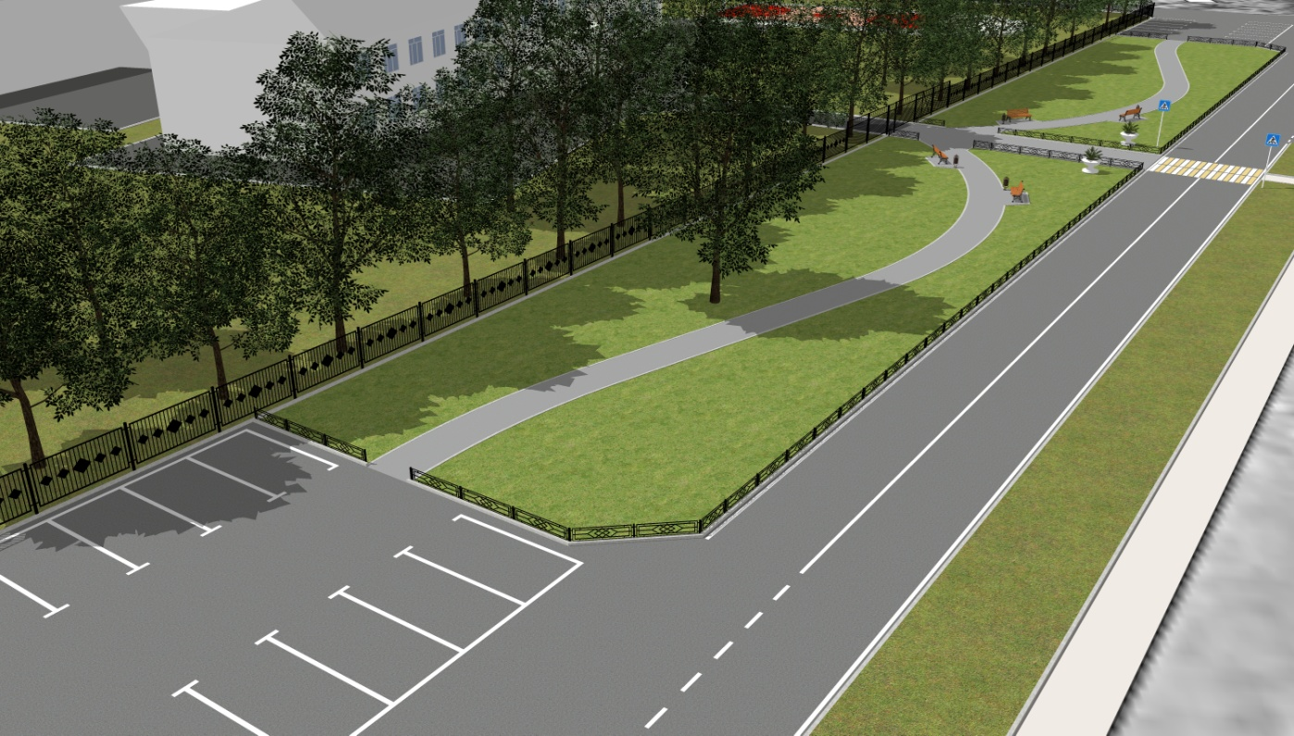
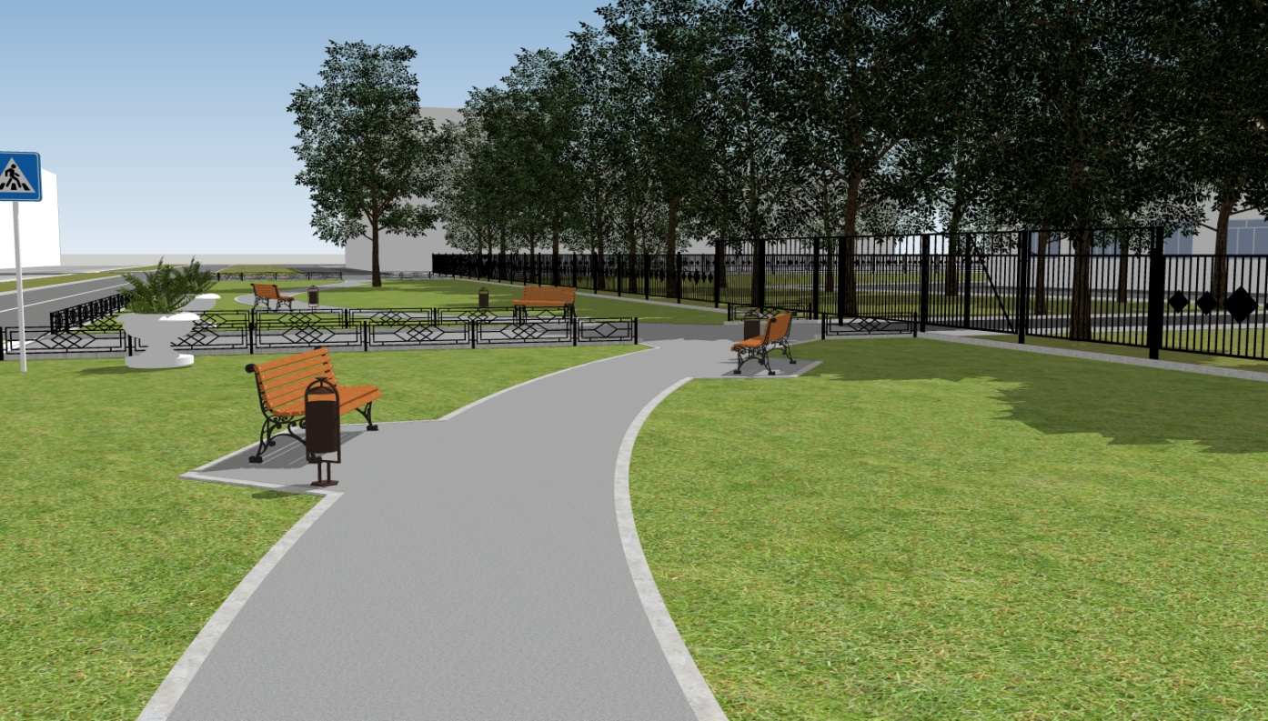
Улица Старовская д. 23 «Школьная аллея»
Предусмотрены следующие работы:
Планировка территории с посевом газонной травы и комплексным озеленением
Обустройство тротуарных дорожек
Установить парковые скамейки и урны
Установка парковых вазонов

Slide 7
На предоставление субсидий из федерального и областного бюджетов подписаны Соглашения.
Подготовлена проектно-сметная документация, техническое задание для выхода на торги. Размещение извещения о конкурсных процедурах планируется на ноябрь 2020 года. Проведение торгов планируется на ноябрь-декабрь и заключение муниципального контракт до 01.01.2021.
Сроки выполнения работ: 01.06.2021

Slide 8
СПАСИБО ЗА ВНИМАНИЕ !

